Slide 1

CHÀO MỪNG CÁC CON
ĐẾN VỚI TIẾT HỌC

Slide 2
Toán
PHÉP CHIA (tiếp - 18)

Slide 3






Yêu cầu cần đạt
- Biết cách tìm kết quả của phép chia dựa vào phép nhân. Từ một phép nhân viết được hai phép chia tương ứng.
- Nhận biết ý nghĩ của phép chia trong một số tình huống gắn với thực tiễn.
- Phát triển các năng lực toán học.

Slide 4
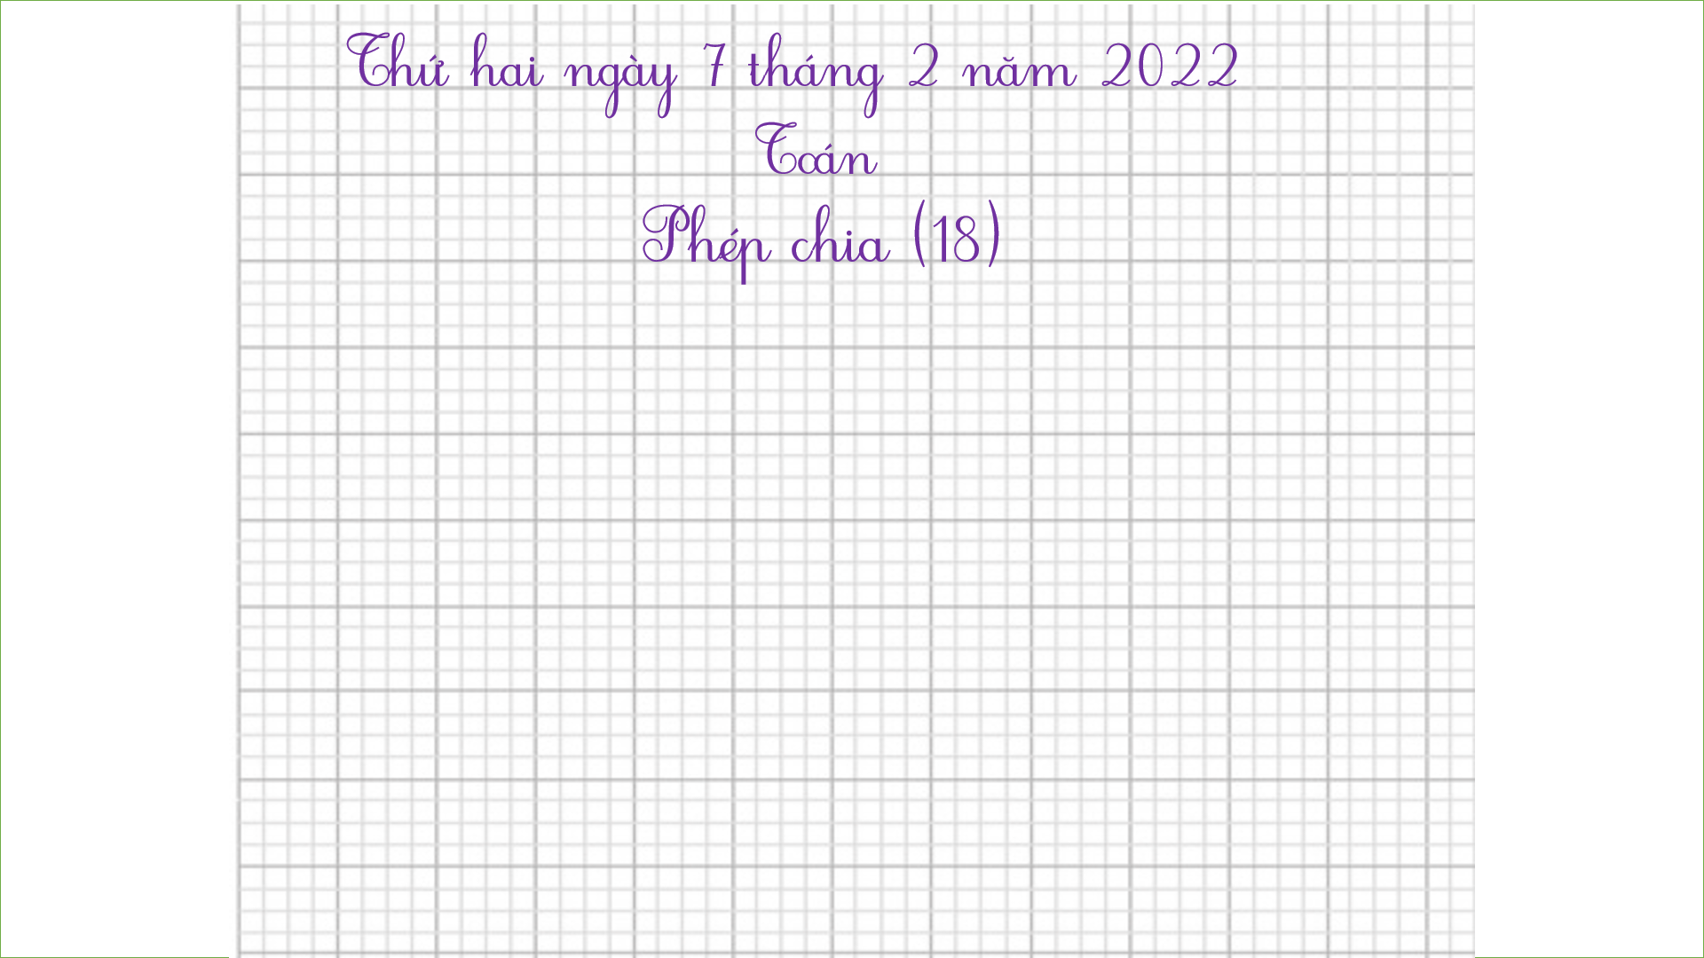

Thứ hai ngày 7 tháng 2 năm 2022
Toán
Phép chia (18)

Slide 5











Hình thành kiến thức

Slide 6
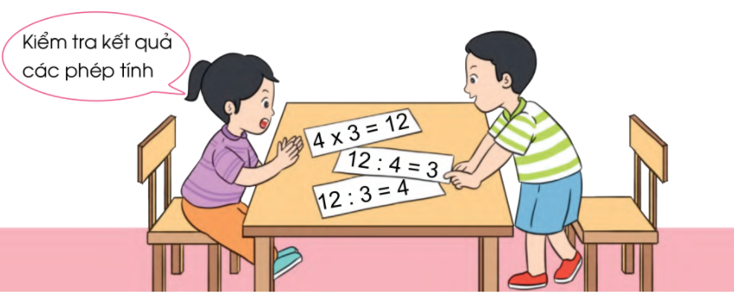
Hãy nêu kết quả các phép tính trên mặt bàn?
Con có nhận xét gì về thành phần và kết quả các phép tính đó?
Ba phép tính này đều được lập từ các số 4 ; 3 và 12.

Slide 7

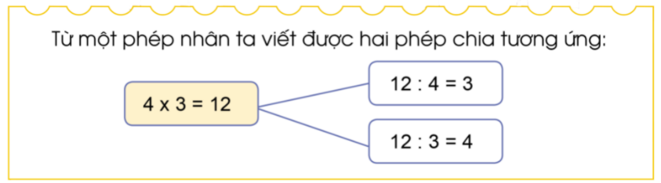

Slide 8
Luyện tập

Slide 9
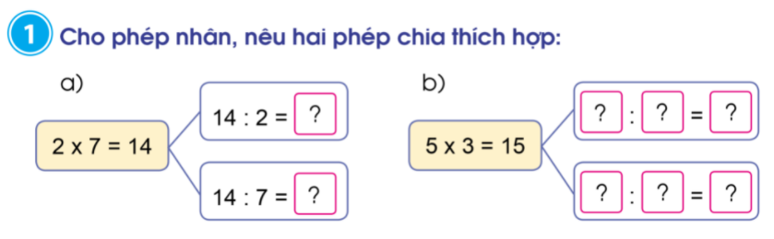
7
15
5
3
2
15
3
5

Slide 10
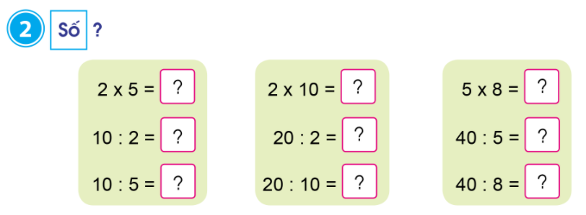

Slide 11
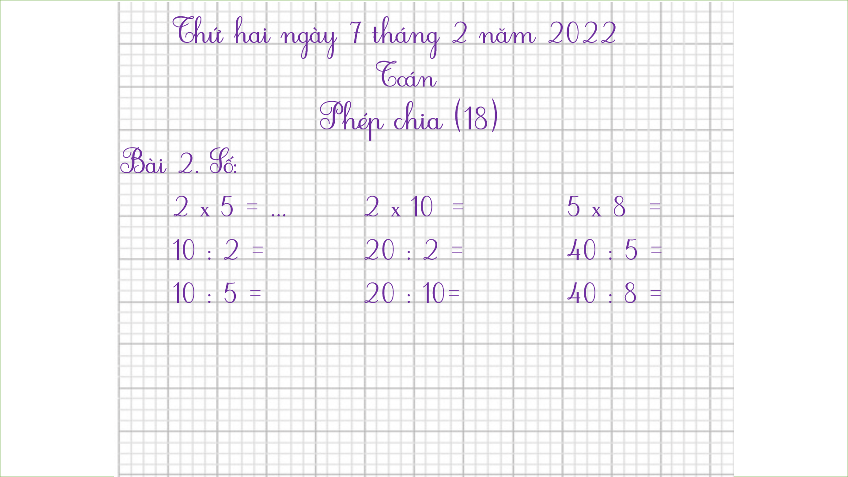
Thứ hai ngày 7 tháng 2 năm 2022
Toán
Phép chia (18)
Bài 2. Số:
2 x 5 = … 2 x 10 = 5 x 8 =
10 : 2 = 20 : 2 = 40 : 5 =
10 : 5 = 20 : 10= 40 : 8 =

Slide 12
KIẾN THỨC CẦN NHỚ

Slide 13
Dặn dò
Hoàn thành bài 1, 2 Vở BT toán in trang 18.
- Xem trước bài: Phép chia (tiếp theo - trang 19)

Slide 14

Hẹn gặp lại các con
trong những tiết học sau!

